Slide 1
ЗАГАДКИ ТОЛКОВОГО СЛОВАРЯ

Slide 2
Слово – дело великое. Великое потому, что словом можно соединить людей, словом можно и разъединить их, словом можно служить любви и ненависти. Благодаря слову можно приобрести друзей и врагов.
Берегись такого слова, которое разъединяет людей.
Толстой Л.Н.

Slide 3
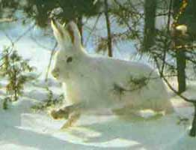

Slide 4
СИНОНИМЫ
заяц
косой
беляк
трусишка
серый
длинноухий

Slide 5
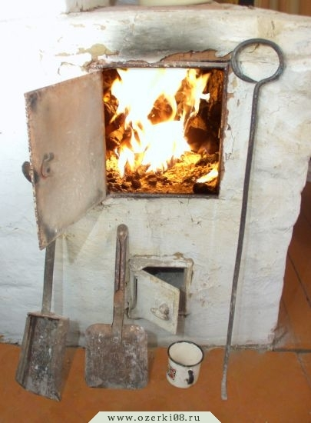
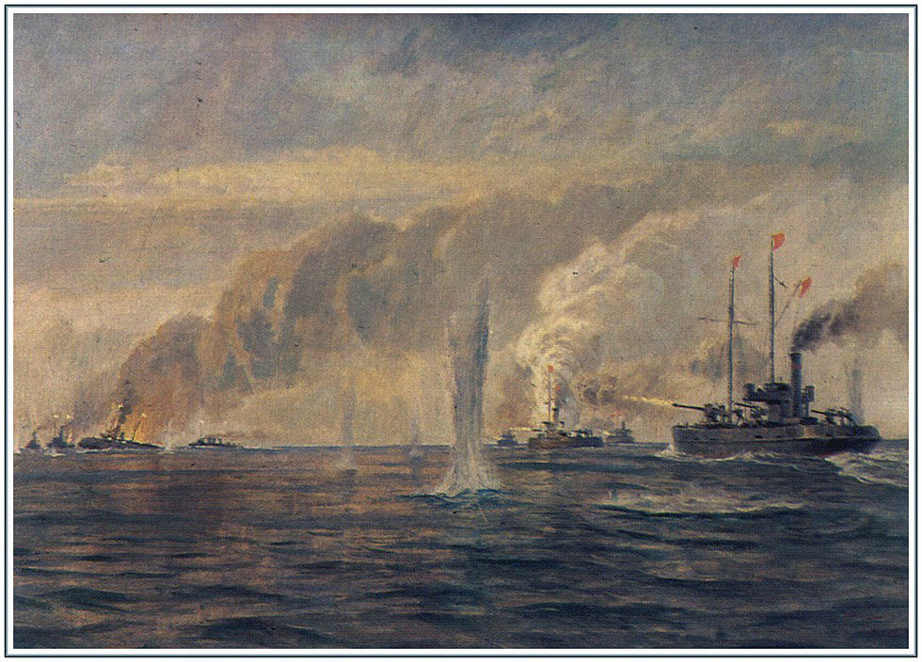
Топить

Slide 6
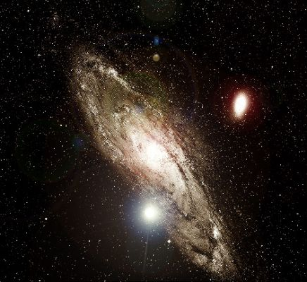
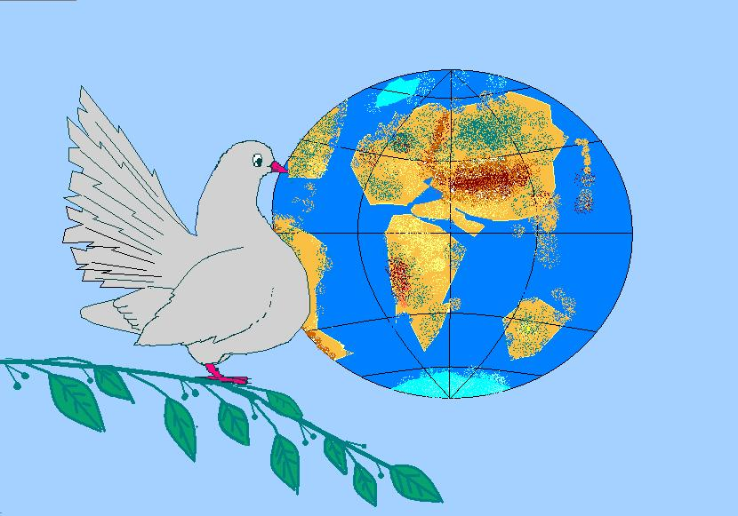
мир

Slide 7
Гимнастика для глаз

Slide 8
словари
Словари сопутствуют просвещению так же , как типографии, театры, журналы. Трудно представить себе человека , который знал бы свой язык в такой мере, что ему вовсе не нужно пособие словаря…
Словарь отечественного языка есть одна из самых необходимых настольных книг для всякого образованного человека…( И.И.Срезневский)

